Slide 1
PRIMJENA INFORMACIJSKOG SUSTAVA ZA UPRAVLJANJE ODRŽAVANJEM U KAROLINI D.O.O.
Igor Pavičić, dipl. ing.
Zenica, 08.04.2014.
DO BIH: Informacijski sistemi u održavanju

Slide 2

Sadržaj
Profil tvrtke Karolina d.o.o.
Specifičnosti prehrambene industrije
Primjena informacijskog sustava za upravljanje održavanjem u Karolini d.o.o.
Zaključak

Slide 3
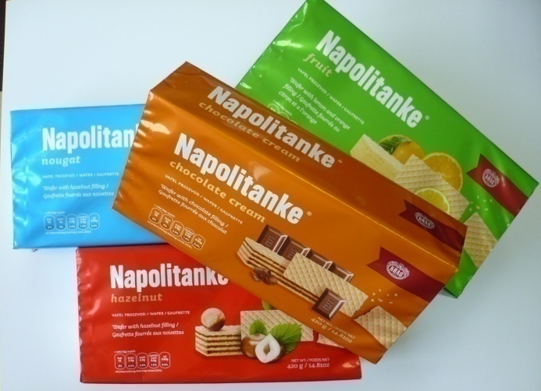
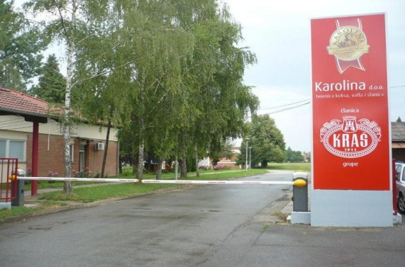

Karolina d.o.o.
Tradicija preko 100 godina
Djelatnost: Proizvodnja konditorskih proizvoda
Od 2011. članica Kraš grupe

Slide 4
Karolina d.o.o.
7.600 t
Godišnja proizvodnja
280
Broj zaposlenih
5.000.000 €
Investicija u zadnje 3 godine
14
Proizvodnih linija
70
Asortiman proizvoda
80.000 m2
Lokacija

Slide 5
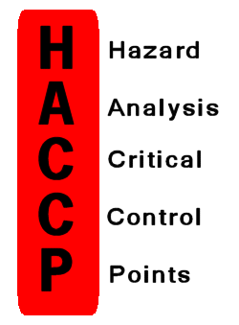


Prehrambena industrija - specifičnosti
Visoki zahtjevi na raspoloživost proizvodne opreme
Visoki zahtjevi na primjenu:
  Sustava upravljanja kvalitetom
  Specifičnih strukovnih standarda i strukovne regulative
  Dobre proizvođačke prakse
Niske marže, cjenovni pritisci distributera
Konkurencija – otvorenost tržišta
Raznolikost i česte promjene navika potrošača – veća razina inovacije i raspona proizvoda

Slide 6
Opći podaci projekta
Rujan 2012 – Prosinac 2012
40 korisnika
Edukacija (eksterna & interna)
Nabavka novih računala
Definiranje preko 300 objekata održavanja (OJO & STP)
Grupiranje dvije skladišne lokacije i operativno prebacivanje u MP2
Definiranje izvještaja (financijski, IFS, skladišni, operativni…)
Revizija radnih uputa (IFS) i obrazaca u Održavanju
Svakodnevna kontrola unesenih podataka u bazu sustava

Slide 7
Korisnici sustava
Održavanje
Proizvodnja
Nabava
24
6
6

Slide 8






Karolina d.o.o.
Upravljanje održavanjem
Nabava
EAM / CMMS
Izvještavanje
Skladišno poslovanje
Integracija s ERP

Slide 9
Godišnji plan i evidencija održavanja
Prijašnje i trenutno stanje
Excel tablica
Kvartalno planiranje
Osobno ažuriranje (računi, strojne karte…)
„ručno” praćenje nadolazećih aktivnosti / planova
Digitalni pregled definirani ZPO
Kontrola zadataka > datumi zadnjeg i sljedećeg izvršenja
Kontrola zadataka u kašnjenju
Kontrola i planiranje zadataka u sljedećem razdoblju

Slide 10
Strojna karta
Prijašnje i trenutno stanje
Registratori puni strojnih kartica s ručnim unosom svake aktivnosti
Digitalni prikaz svih RN po objektu održavanja u jedinici vremena
Detaljan pregled statusa svakog RN
Kumulativni pregled utrošenog materijala

Slide 11
Zadaci preventivnog održavanja
Prijašnje i trenutno stanje
“ručno” praćenje zadataka PO s redovitim uvidom u godišnji plan PO
"ručno” praćenje popunjavanja svih potrebnih obrazaca (kontrole, servisi, umjeravanja i sl.)
puno papirologije raspoređene na puno osoba ovisno o odgovornom području
Detaljan pregled svih zadataka PO
Automatsko generiranje naloga zadataka PO uz digitalno odobrenje odgovorne osobe
Automatsko ažuriranje povijesti svih zadataka PO po samom zadatku i objektu održavanja
Centralna kontrola

Slide 12
Zahtjevi za intervencijom / incidenti
Prijašnje i trenutno stanje
usmena primopredaja
obrasci koji se često zagube među odjelima
puno papirologije
Digitalni unos zahtjeva
Digitalno odobrenje
Automatsko generiranje RN
Sljedivost incidenata kroz povijest

Slide 13
Upravljanje troškovima
Prijašnje i trenutno stanje
Kompletni troškovi održavanja opreme kumulativno su praćeni kao trošak proizvodnje
Planirane vrijednosti i stvarni utrošak mogli su se uspoređivati samo nakon mjesečnih obračuna
Nemogućnost pregleda i analize povijesnih podataka
Osnovica za upravljanje troškovima je objekt održavanja
Analiza troškova je moguća za bilo koji period i u bilo kojem trenutku
Pregled troškova različitim kriterijima
Mogućnost raznih analiza svih komponenti troškova

Slide 14
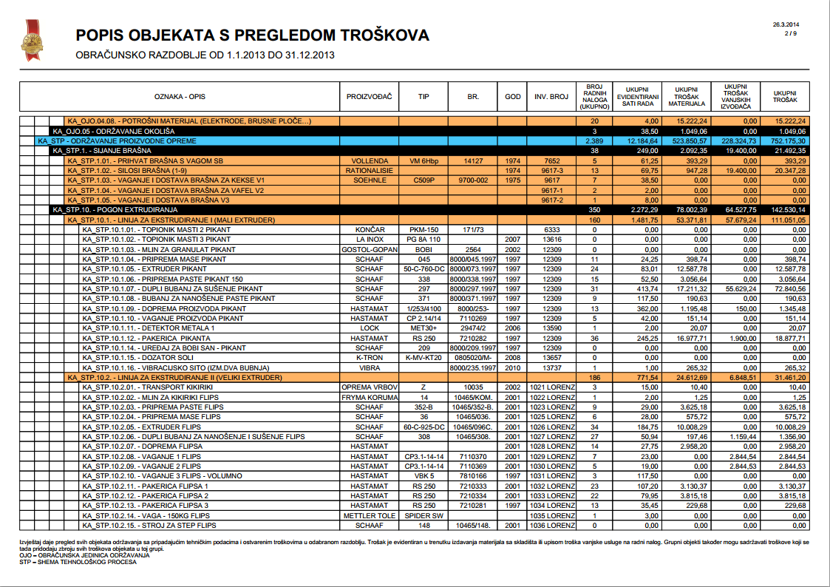
Izvještajni sustav – primjer 1

Slide 15
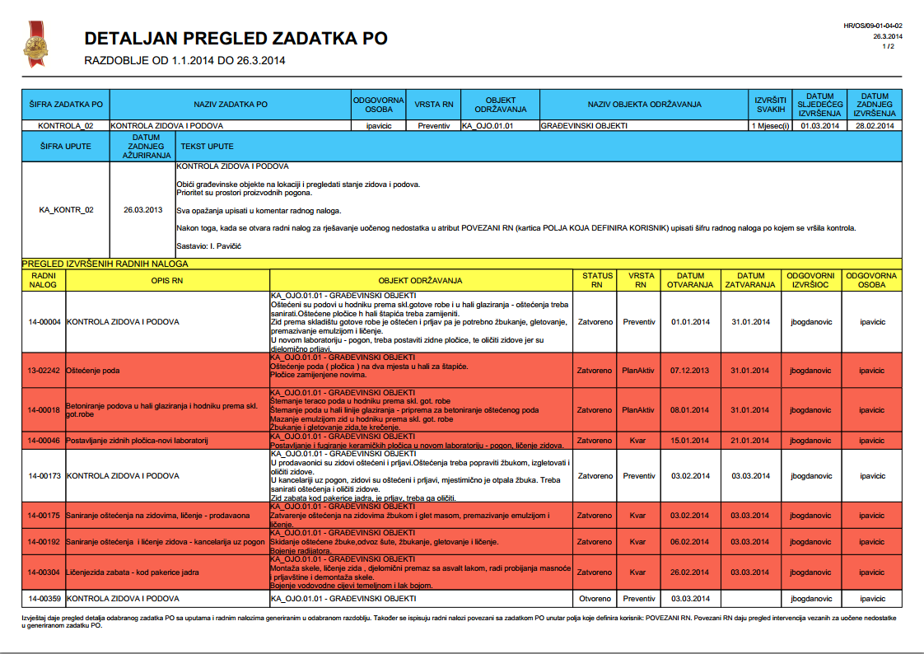
Izvještajni sustav – primjer 2

Slide 16
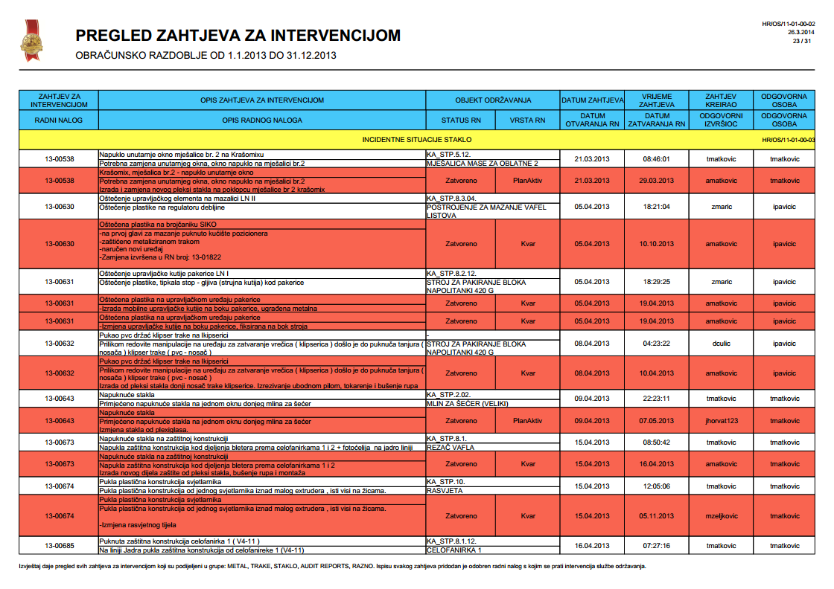
Izvještajni sustav – primjer 3

Slide 17
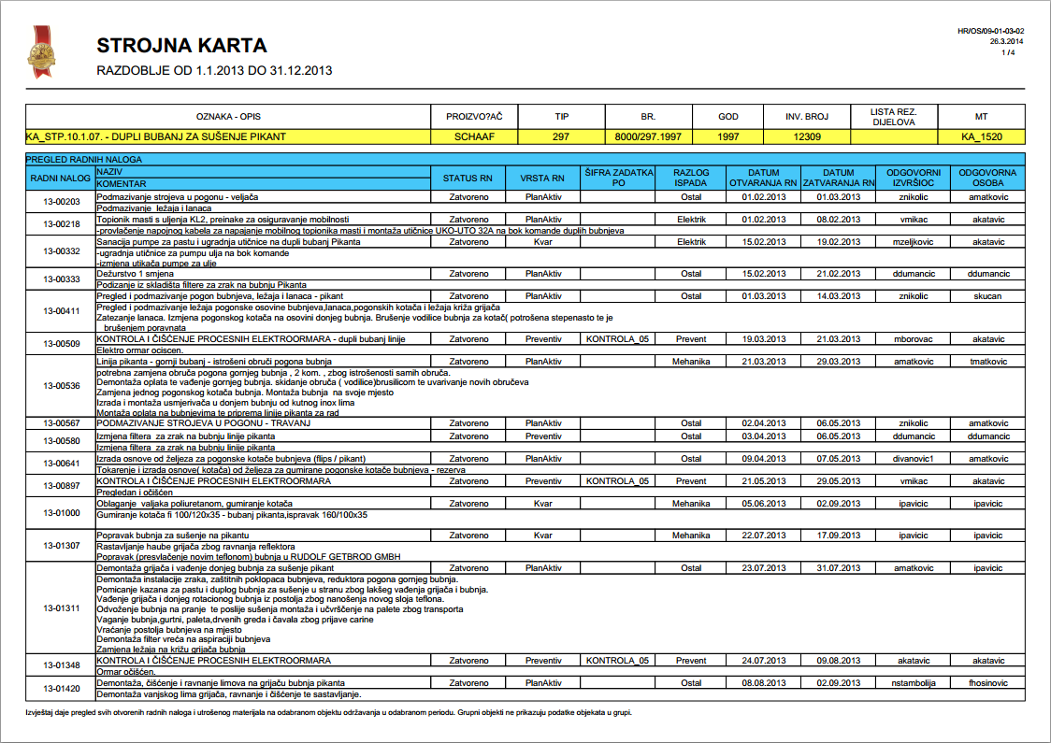
Izvještajni sustav – primjer 3

Slide 18
Rezultati 2013.
3.195
Izvršenih RN
136
Zahtjeva za intervencijom
72.26%
Udio preventivnih RN
11/14
Zaposlenika na bazi 7.5 sat/dan
19.087
Evidentiranih sati rada
64%
Realizacija plana troškova

Slide 19
Zaključak
Potpuna kontrola nad provođenjem svih procesa u održavanju
Utjecaj na učinkovitost:
  Povećanje raspoloživosti opreme
  Smanjenje neplaniranih zastoja
  Smanjenje potrošnje energije i povezanih troškova
Dokazivost produktivnosti vlastitih zaposlenika
Smanjenje troškova nabave
Reinženjering nepotrebnih atributa i procedura
Potpuna transparentnost i sljedivost svih procesa / dokumenata
Kvalitetna korisnička podrška

Slide 20


Pitanja i odgovori
Kontakt:
Igor Pavičić, dipl.ing.
Voditelj održavanja
Karolina d.o.o. Osijek
Vukovarska cesta 209a, 31000 Osijek, Hrvatska
Tel: + 385 31 512 - 738 ; GSM: + 385 98 984 - 1808
igor.pavicic@karolina.hr

